Slide 1

ДЕПАРТАМЕНТ ОБРАЗОВАНИЯ ЯРОСЛАВСКОЙ ОБЛАСТИ
ГАУ ДПО ЯО «ИНСТИТУТ РАЗВИТИЯ ОБРАЗОВАНИЯ»
ЯРОСЛАВСКИЙ ГОСУДАРСТВЕННЫЙ ПЕДАГОГИЧЕСКИЙ УНИВЕРСИТЕТ ИМ. К.Д.УШИНСКОГО
ОБЩЕСТВЕННАЯ ОРГАНИЗАЦИЯ «ЛИДЕРЫ СЕЛЬСКИХ ШКОЛ»
МЕЖРЕГИОНАЛЬНАЯ НАУЧНО-ПРАКТИЧЕСКАЯ КОНФЕРЕНЦИЯ
«ИННОВАЦИОННАЯ ДЕЯТЕЛЬНОСТЬ СЕЛЬСКИХ ОБРАЗОВАТЕЛЬНЫХ ОРГАНИЗАЦИЙ: РЕЗУЛЬТАТЫ И ПЕРСПЕКТИВЫ РАЗВИТИЯ»
Проблемная группа «Дошкольное образование»
Руководители группы:
Коточигова Е.В., канд. псих. н., зав. кафедры дошкольного образования
Жбанникова О.А., ст.преподаватель кафедры дошкольного образования
27 февраля-5 марта 2018 года
Ярославль

Slide 2
Общая тематика работы секции
Поддержка самостоятельности и инициативы детей дошкольного возраста в деятельности:
проектной
познавательно-исследовательской
игровой

Slide 3
Краткая информация о работе секции
ОО | Тема | Мероприятия в ОО | Количество участников (всего/из др.регионов) | Количество докладчиков
МОУ Кладовицкая ОШ | Проекты как способ организации самостоятельной исследовательской деятельности детей дошкольного возраста | 1.Информационная справка о МОУ Кладовицкая ОШ; доклад «Проекты, как способ организации самостоятельной исследовательской деятельности детей дошкольного возраста»: Дорофеева Р.М., Королькевич Е. В. 2. Презентация проектов: Демидова О.А., Калинкина Л. В., Силина А.В. 3. Презентация РППС (экскурсия по группам детского сада) 4. Презентация опыта работы : Дорофеева Н.А., Демидова О.А. 5. Презентация опыта работы «Развитие самостоятельности ребенка через проектную деятельность»: коллектив детского сада №3 р.п. Семибратово РМР (5 чел.) 6. Деловая игра – квест «Знатоки проектной деятельности: коллектив педагогов МОУ Кладовицкая ООШ (3 чел.) 7. Круглый стол «Актуальные проблемы поддержки самостоятельности и инициативы детей дошкольного возраста в проектной деятельности»: Зайцева Н.В. | Всего участников: 23 чел. Из других регионов: 0 чел. | 15 чел.

Slide 4
Краткая информация о работе секции
ОО | Тема | Мероприятия в ОО | Количество участников (всего/из др.регионов) | Количество докладчиков
МДОУ детский сад пос. Октябрьский | Организация познавательно-исследовательской деятельности детей дошкольного возраста для поддержки самостоятельности и инициативы воспитанников | 1. Информационная справка о ДОУ : Мурина В.П. 2. Презентация опыта работы «Организация условий для развития инициативы и самостоятельности детей через ПИД»: Евсеева С.Г. 3. Открытый показ: образовательная ситуация «Секреты камней» : Меркулова И.Н. 4. Экскурсия по группам детского сада 5. Мастер-класс «Обучение с увлечением»: Евсеева С.Г., Шатаева О.В., Носова М.М., Журавлева С.А., Меркулова И.Н. 6. Круглый стол «Обсуждение актуальных проблем по организации ПИД дошкольников в соответствие с требованиями ФГОС ДО»: Жбанникова О.А. | Всего участников: 22 чел. Из других регионов: 0 чел. | 9 чел.

Slide 5
Краткая информация о работе секции
ОО | Тема | Мероприятия в ОО | Количество участников (всего/из др.регионов) | Количество докладчиков
МБДОУ детский сад № 2 "Сказка» | Средства поддержки самостоятельности и инициативы детей дошкольного возраста в игровой деятельности | 1. Информация о работе ДОУ: Журавлева Г.В. 2. Доклад «Развитие и поддержка детской инициативы и самостоятельности в условиях детского сада»: Лысенкова С.В. 3. Работа 2 секций: открытые показы работы с детьми: оздоровительно-игровой час (Ковалева Н.А., игровой музыкальный час (Екимова Л.Л.), игровое занятие с детьми по подготовке и обучению грамоте (Акифьева Н.В.), детский мастер-класс для родителей (Костенко И.С.), мастер-классы с педагогами: квест-технологии в работе педагога-психолога (Чернышова Е.Ю.), презентация организации сюжетно-ролевых игр (Матвеева Е.С.) 4. Круглый стол «Актуальные проблемы организации игровой деятельности детей д/в для развития самостоятельности инициативы воспитанников»: Жбанникова О.А. | Всего участников: 17 чел. Из других регионов: 0 чел. | 9 чел.

Slide 6
Результаты работы проблемной группы
Представлен опыт работы 10 организаций по теме работы секции; 33 педагога выступили на секции; 62 человека участвовали в работе секции.
Выявлены эффективные практики по поддержке самостоятельности и инициативы дошкольников в разных видах детской деятельности (способы организации детской деятельности, организация РППС, педагогические средства (формы, методы и приёмы) .
Определен круг проблемных вопросов и перспективных задач по поддержке самостоятельности и инициативы дошкольников.
27 февраля-5 марта 2018 года
Ярославль

Slide 7
Актуальные проблемы:
Затруднения педагогов в организации РППС группы (открытый доступ детей к атрибутам и материалам для организации ПИД, обновление РППС в соответствие с интересами и потребностями детей).
Затруднения педагогов в проектировании и организации самостоятельной проектной и исследовательской деятельности детей дошкольного возраста в соответствие с требованиями ФГОС ДО (стремление педагогов руководить деятельностью при наличии проектировочно-исследовательских умений у воспитанников).
27 февраля-5 марта 2018 года
Ярославль

Slide 8
Перспективные идеи, задачи
Экспертная оценка качества РППС в организации с позиций развития самостоятельности, активности и инициативы воспитанников. Разработка рекомендаций для ДОУ по совершенствованию РППС (адресная помощь).
Транслирование эффективного опыта работы педагогов по поддержке самостоятельности и активности детей в разных видах детской деятельности.
Развитие проектировочных и аналитических умений педагогов ДОУ.
27 февраля-5 марта 2018 года
Ярославль

Slide 9
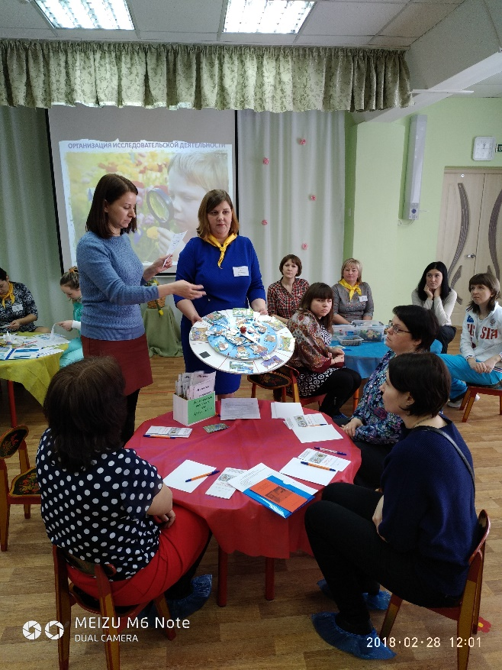
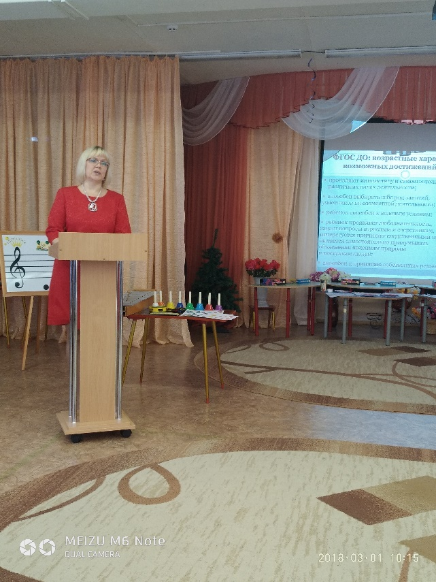
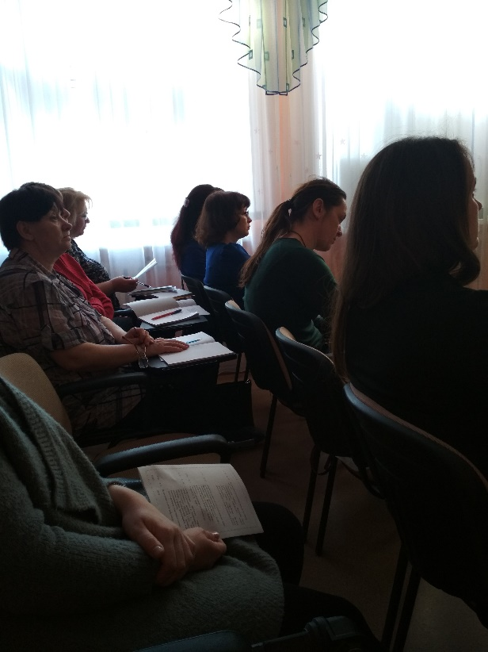
Спасибо за внимание!
27 февраля-5 марта 2018 года
Ярославль

